Slide 1
Министерство науки и высшего образования Российской Федерации Федеральное государственное бюджетное образовательное учреждение высшего образования «Рыбинский государственный авиационный технический университет имени П.А. Соловьева»
Институт «Информационные технологии и системы управления»
Кафедра вычислительных систем
Исследование и Разработка АРМ для автоматизации поверки (калибровки) средств измерения на предприятии
Работу выполнил студент группы ИВМ-24 Морозов А. А.
Преподаватель к. т. н., доцент. Ломанов А. Н.

Slide 2
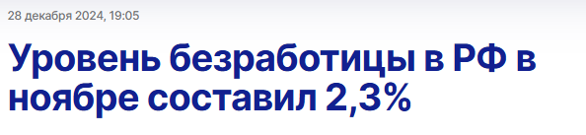
Актуальность темы
Низкая безработица ведёт к нехватке рабочих для поверки

Slide 3
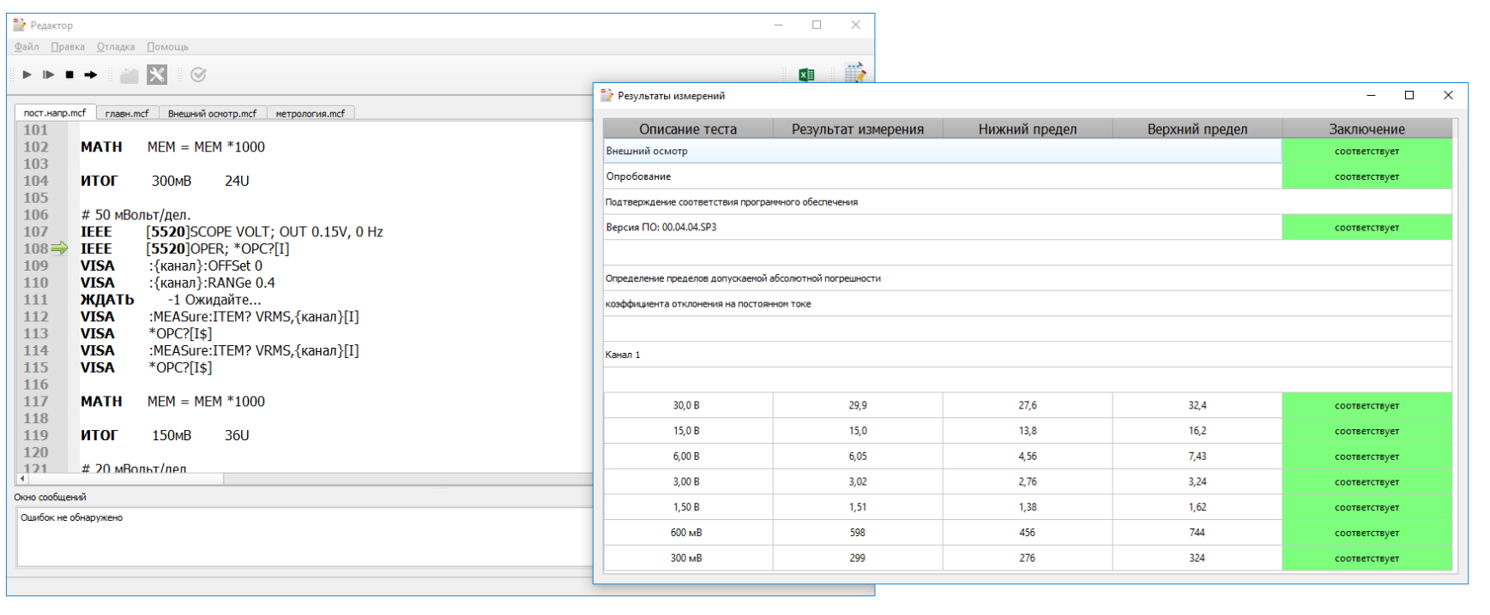
Актуальность темы
Неудовлетворительный уровень аналогов

Slide 4
Роли и функции пользователей
Выбрать поверяемое устройство;
Провести поверку в соответствии со скриптом.
Функции пользователя;
Изменение скриптов;
Управление учётными данными пользователя;
Просмотр системного журнала.

Slide 5

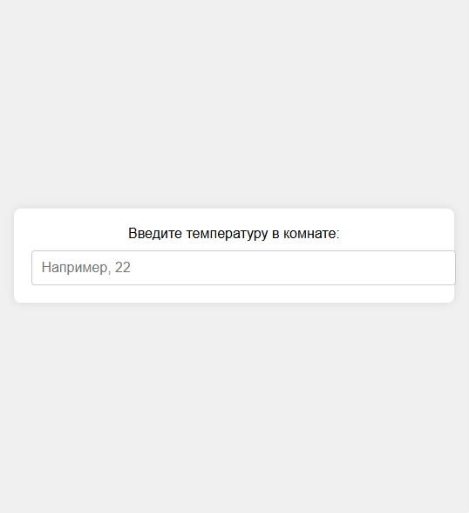




Работа скрипта
Работнику необходимо просто вносить требуемые данные по ходу поверки. Все расчёты должны проводится на сервере

Slide 6
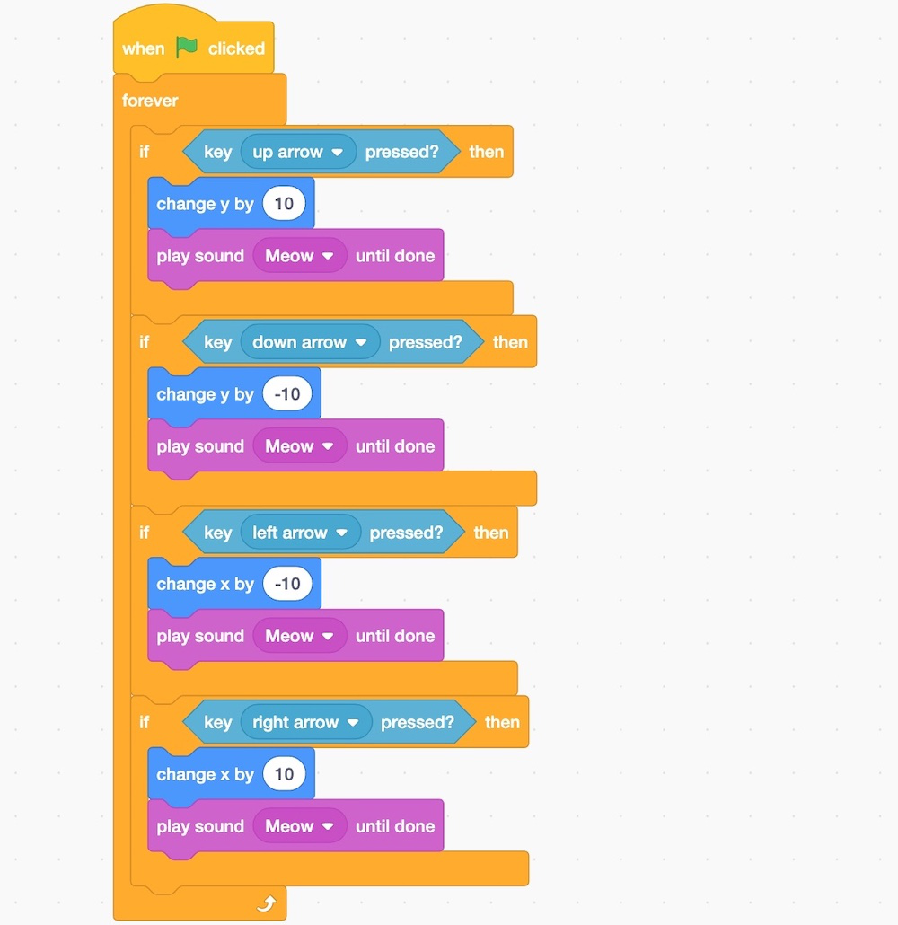
Создания новых скриптов для поверки
Для создания новых скриптов предполагается использовать блоки, которые похожи на скрипты Scratch

Slide 7
Спасибо за внимание
Презентацию выполнил студент группы ИВМ-24 Морозов А. А.

